Slide 1

LESSON 01 · MATERIALS & EXPERIENCE · 材料研究与产品设计
材料研究与产品设计
Materials & Experience
工业设计学院
张萌

Slide 2
课程目录
Contents
Part.1
Part.2
Part.3
设计学视野下的材料研究
产品设计中的材料感官体验
可供性 Affordance
01 产品设计中的材料
02 产品设计中的材料属性需求
03 材料信息学
04 材料信息数据库
05 材料信息转换
材料感知体验
视觉体验
肤觉体验
心理物理学
詹姆斯·杰罗姆·吉布森
相关案例
MATERIALS & EXPERIENCE — 材料研究与产品设计
02

Slide 3
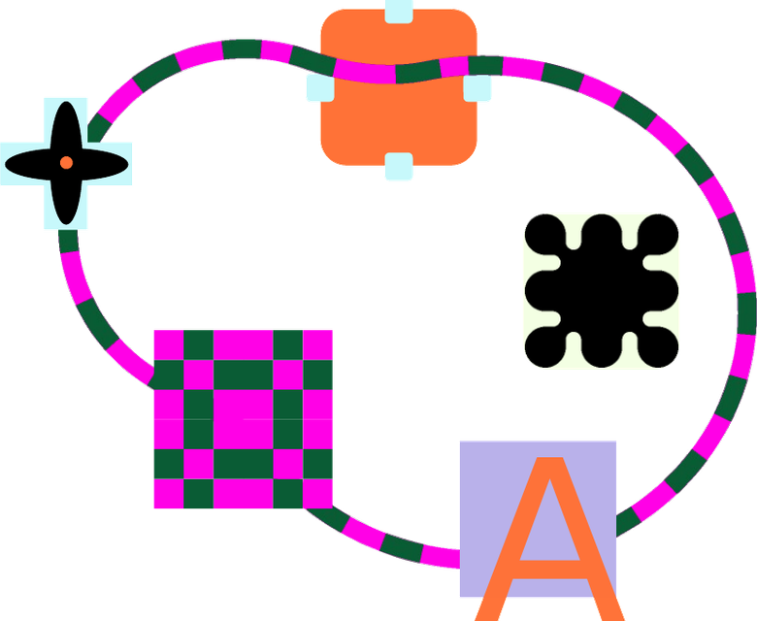
LESSON 01 · PART.1
设计学视野下的
材料研究
Part.1

Slide 4
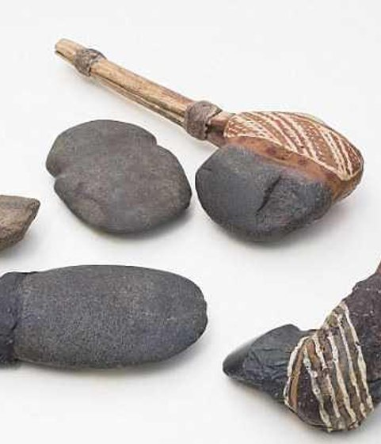
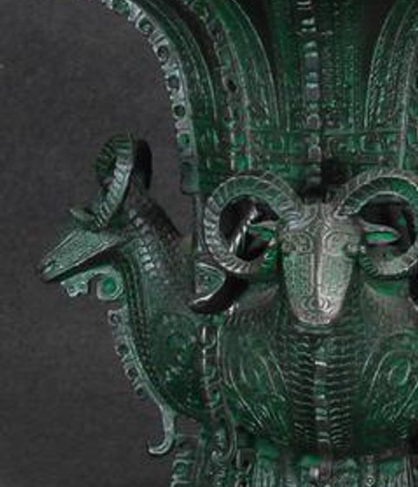
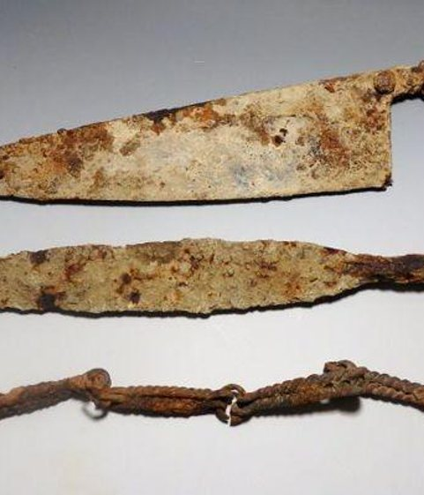

PART.1 设计学视野下的材料研究
材料与人类社会
Materials & Society
人类对材料的认识和利用能力，一定程度上决定着社会的形态和人类的生活质量。
MATERIALS & EXPERIENCE — 材料研究与产品设计
04

Slide 5
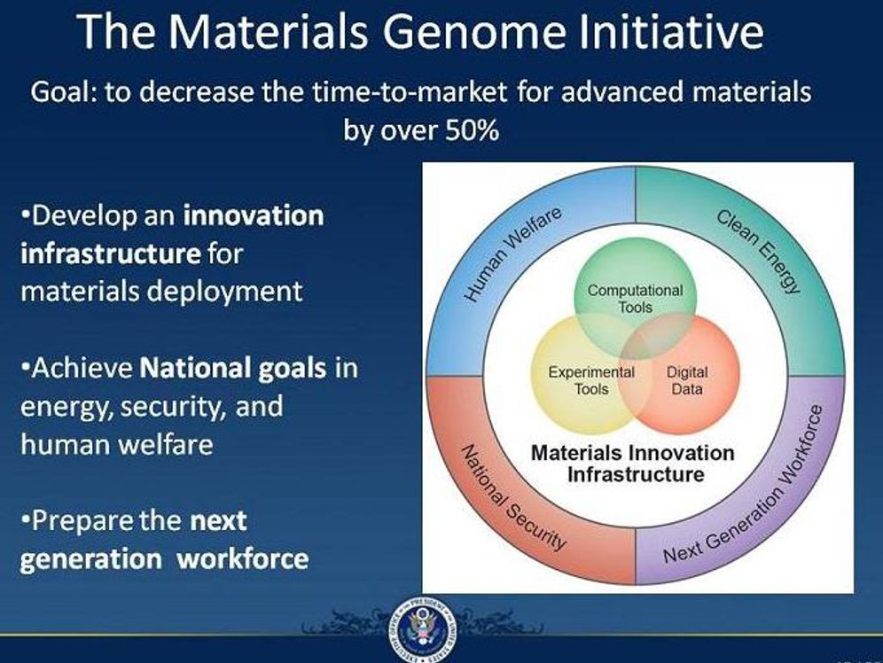
PART.1 设计学视野下的材料研究
材料基因组计划
The Materials Genome Initiative, MGI
2011.06.24
2011年6月24日前美国总统奥巴马在卡耐基梅隆大学作的以“先进制造业伙伴关系（Advanced Manufacturing Partnership，AMP）”为主题的演讲中提出“材料基因组计划”(The Materials Genome Initiative, MGI)。
MATERIALS & EXPERIENCE — 材料研究与产品设计
05

Slide 6


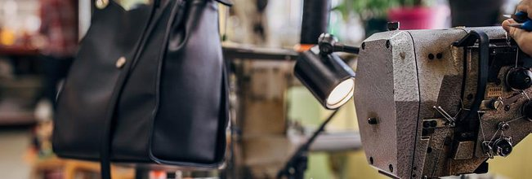
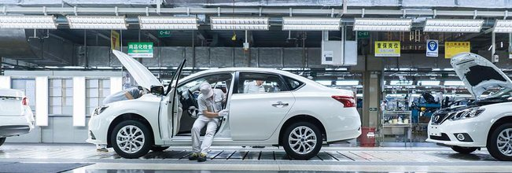

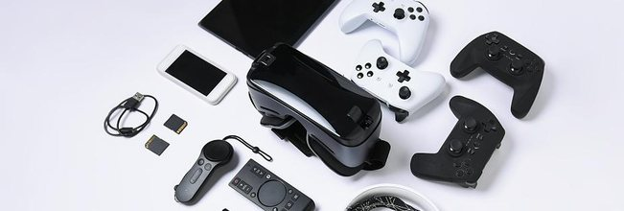
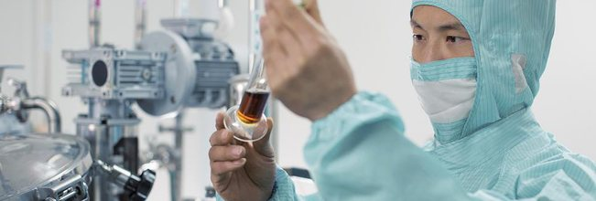
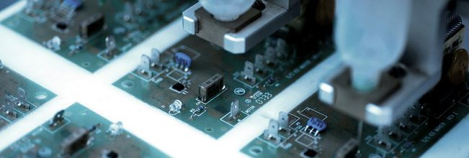

PART.1 设计学视野下的材料研究
材料支撑社会发展
Materials in Society
国民经济
国防建设
国民生活
MATERIALS & EXPERIENCE — 材料研究与产品设计
06

Slide 7

PART.1 设计学视野下的材料研究
产品设计与材料
Product Design & Materials
产品设计是一种把计划、想法或市场需求通过具体形式表达出来的创造性活动的过程，是对产品的功能、结构和形态等方面的优化和统一。
材料是产品设计的物质基础，是实现产品具体功能与审美体验的创造载体。
MATERIALS & EXPERIENCE — 材料研究与产品设计
07

Slide 8
PART.1 设计学视野下的材料研究
材料属性 VS 材料需求
Information Imbalance
材料属性通常由具体参数、公式及技术参数进行表征，缺乏材料知识储备的产品设计师，无法筛选与设计需求相匹配的材料。
材料需求
材料属性
信息不平衡
MATERIALS & EXPERIENCE — 材料研究与产品设计
08

Slide 9
PART.1 设计学视野下的材料研究
以材料信息为介质
Information & Interaction Design
基于信息与交互设计的视角，以材料信息为介质，构建面向产品设计材料需求与材料技术属性间的转换模型，解决当前存在的材料需求与材料属性之间信息不平衡的状况，帮助设计师高效选择与产品设计目标适配的材料。
材料
需求
属性
MATERIALS & EXPERIENCE — 材料研究与产品设计
09

Slide 10
PART.1 设计学视野下的材料研究
研究框架
Research Framework
01
02
03
04
05
产品材料
产品设计中的
材料需求
材料信息学
材料信息数据库
信息转换
Materials in Product Design
Materials' Requirements in Product Design
Material Informatics
Materials Database & Selection Methodology
Information Conversion
MATERIALS & EXPERIENCE — 材料研究与产品设计
10

Slide 11
PART.1 设计学视野下的材料研究
CMF 设计
CMF Design
C
Color
色彩
CMF
Design
M
Materials
材料
F
Finishing
表面处理
MATERIALS & EXPERIENCE — 材料研究与产品设计
11

Slide 12

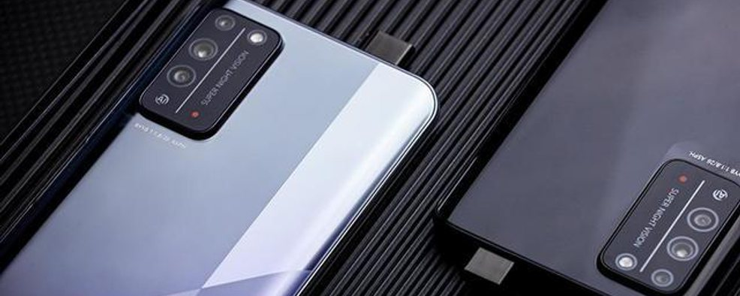
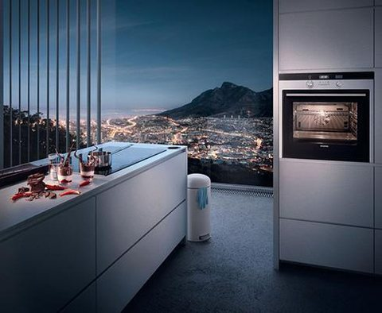

PART.1 设计学视野下的材料研究
CMF 设计案例
CMF Cases
MATERIALS & EXPERIENCE — 材料研究与产品设计
12

Slide 13





PART.1 设计学视野下的材料研究
CMF 相关机构
CMF Institutions
Color · Materials · Finishing
CHEARI
WGSN
IDEO
YANG DESIGN
Material ConneXion
MATERIALS & EXPERIENCE — 材料研究与产品设计
13

Slide 14

LESSON 01 · PART 01
产品设计中的材料
Materials in Product Design
1
传统材料
2
新型智能材料
MATERIALS & EXPERIENCE — 材料研究与产品设计
14

Slide 15

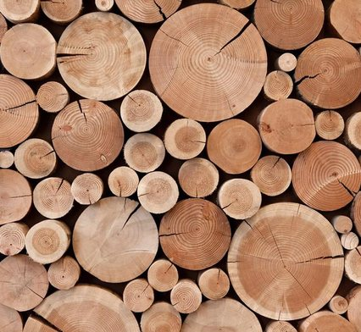
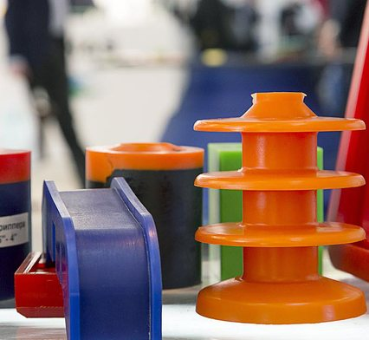
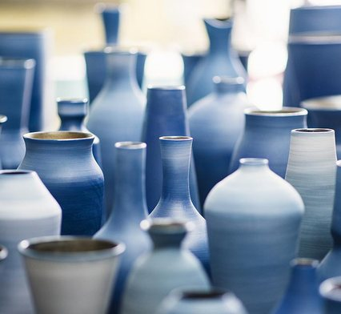

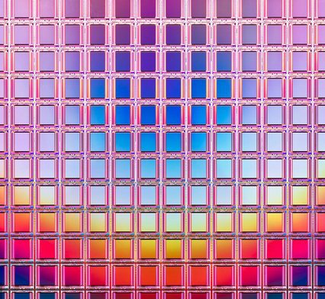
PART.1 设计学视野下的材料研究
传统产品材料
Traditional Materials
01
金属
02
聚合物
03
弹性物
04
陶瓷
05
玻璃
06
复合物
MATERIALS & EXPERIENCE — 材料研究与产品设计
15

Slide 16


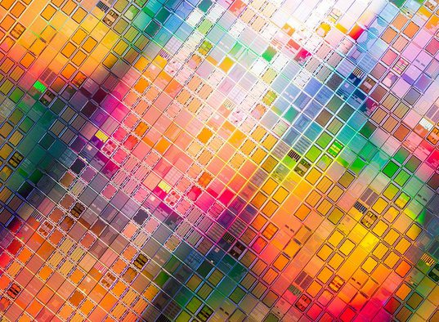

PART.1 设计学视野下的材料研究
新型智能产品材料
New & Smart Materials
电子信息材料
能源材料
纳米材料
先进复合材料
先进陶瓷材料
生态环境材料
新型功能材料
生物医用材料
高性能结构材料
新型建筑及化工新材料
MATERIALS & EXPERIENCE — 材料研究与产品设计
16

Slide 17

LESSON 01 · PART 02
产品设计中的材料属性需求
Materials' Requirements in Product Design
1
材料的客观属性
2
材料的主观属性
MATERIALS & EXPERIENCE — 材料研究与产品设计
17

Slide 18
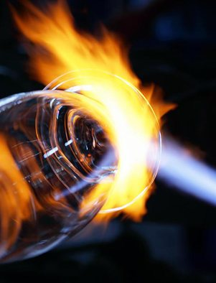
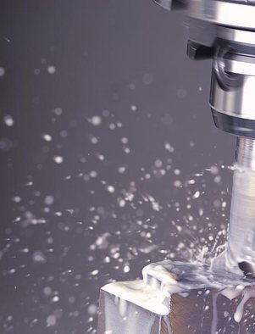

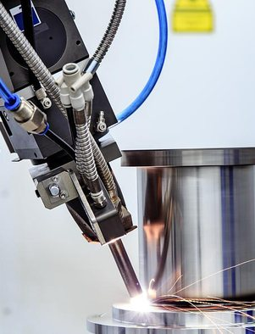
PART.1 设计学视野下的材料研究
材料的客观属性与主观属性
Materials' Requirements in Product Design
材料的客观属性
材料的主观属性
01
功能特性
01
感官特性
02
工艺特性
02
感知特性
03
绿色及可持续性
04
成本及其他补充信息
MATERIALS & EXPERIENCE — 材料研究与产品设计
18

Slide 19

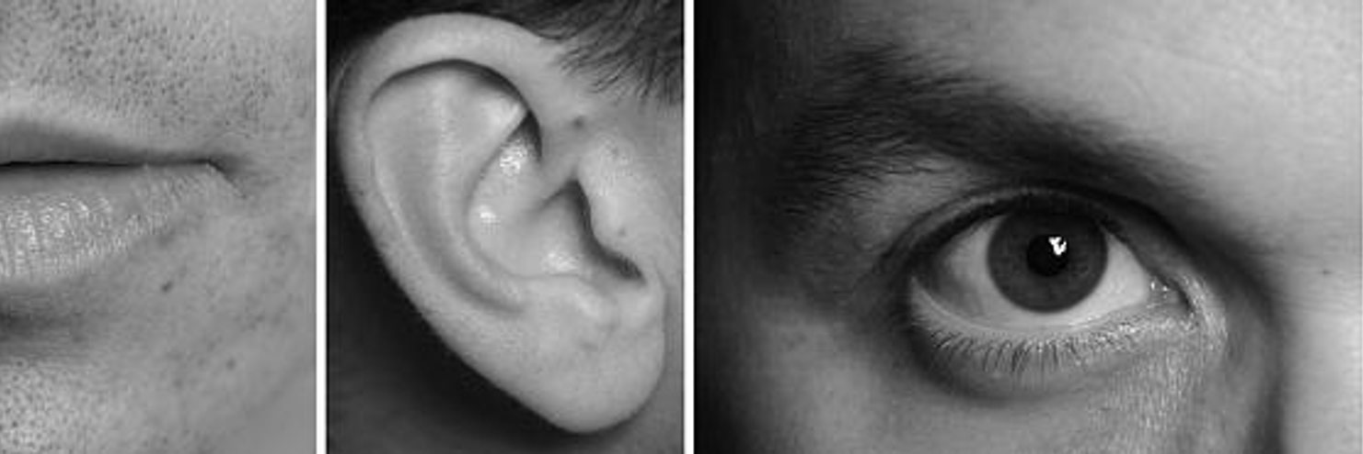
PART.1 设计学视野下的材料研究
材料的主观属性 · 感官特性
Sensory Properties
感官体验本身指某种即刻的、基本的、直接地体验，大都由简单、单一的物理刺激产生，即人类通过视觉、触觉、听觉、嗅觉和味觉的感觉器官对材料的特质与属性的认识。
目前针对材料的感官特性研究中，更关注材料的视觉和触觉特性的研究。
MATERIALS & EXPERIENCE — 材料研究与产品设计
19

Slide 20

PART.1 设计学视野下的材料研究
材料的主观属性 · 感知特性
Perceptual Properties
材料的感知特性是相对抽象的内容，它指产品在人的心理感觉，即当人们看见材料时的内心反应。
MATERIALS & EXPERIENCE — 材料研究与产品设计
20

Slide 21
PART.1 设计学视野下的材料研究
材料的主观属性 · 感知特性
Four Dimensions of Material Experience
01
02
03
04
几何维度
理化维度
情绪维度
关联维度
几何维度描述人们对于材质表面的几何构造与形貌的主观印象。
理化维度描述的是人们对于一个材料或物体的表面或体块的物理化学属性的主观印象。
情绪维度描述的是人们在与材料进行感官交互过程中引起的情绪方面的主观感受。
关联维度的质感体验描述的是人们在与材料进行感官交互过程中，所引起的对其他事物的各种联想。
左恒峰, 严扬. 论CMF的主观体验:材质[J]. 装饰, 2017, 000(008):118-121.
MATERIALS & EXPERIENCE — 材料研究与产品设计
21

Slide 22
PART.1 设计学视野下的材料研究
材料的主观属性 · 感知特性
Experiential Levels
Interpretive
Affective
Performative
释义层
情绪层
表现层
Karana, E., Barati, B., Rognoli, V., & Zeeuw van der Laan, A. (2015). Material driven design (MDD): A method to design for material experiences. International Journal of Design, 9(2), 35-54
MATERIALS & EXPERIENCE — 材料研究与产品设计
22

Slide 23

LESSON 01 · PART 03
材料信息学
Material Informatics
MATERIALS & EXPERIENCE — 材料研究与产品设计
23

Slide 24

PART.1 设计学视野下的材料研究
材料信息学的研究内容
Research Content of Material Informatics
1
2
材料数据表征及标准化研究
材料数据的应用研究
3
4
材料分析及设计研究
材料工艺控制及模拟技术的研究
MATERIALS & EXPERIENCE — 材料研究与产品设计
24

Slide 25
PART.1 设计学视野下的材料研究
材料信息学中的材料属性
Material Properties in Material Informatics
材料信息
材料分类信息
材料结构信息
材料外观信息
材料分类大类、材料分类小类
化学成分信息、晶体结构信息、相结构信息、相图信息
形状、尺寸、光泽、颜色
材料性能信息
材料加工信息
材料使用信息
物理性能、力学性能、使用性能
制备方法、加工工艺
使用条件信息、变形信息、断裂信息、失效形式、破坏形式
材料文献信息
材料行业信息
材料实验信息
图书、期刊、专利、学位论文、会议论文、新闻信息
材料专家信息、材料设备信息、材料产品信息、材料机构信息
实验模型、测试信息、实验装置、实验结果信息
魏群义. 材料信息学基础及材料信息学平台工程应用研究[D]. 重庆大学, 2008.
MATERIALS & EXPERIENCE — 材料研究与产品设计
25

Slide 26
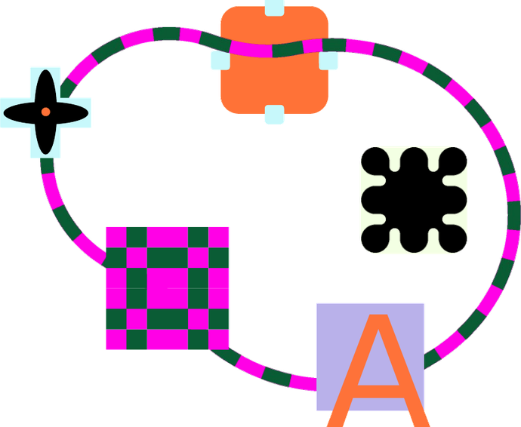
LESSON 01 · PART 04
材料信息数据库
Materials Database
1
产品材料信息数据库的构建
数据库知识模块 · 数据库信息构架
2
材料信息的可视化
基于不同视角 · 基于不同设计阶段
MATERIALS & EXPERIENCE — 材料研究与产品设计
26

Slide 27
PART.1 设计学视野下的材料研究
材料信息数据库 · 信息内容
Information Content
01
02
材料基础性能信息
材料其他信息
物理性能、化学性能、热学性能、力学性能、材料成分与结构、材料制备工艺、材料计算与实验数据、晶体结构、热力学、动力学等为材料开发和研究提供基础数据。
多角度建模、相关学术成果、材料实验数据、产品服务信息、材料成本、材料环境相关信息、材料的产品生命周期等。
MATERIALS & EXPERIENCE — 材料研究与产品设计
27

Slide 28
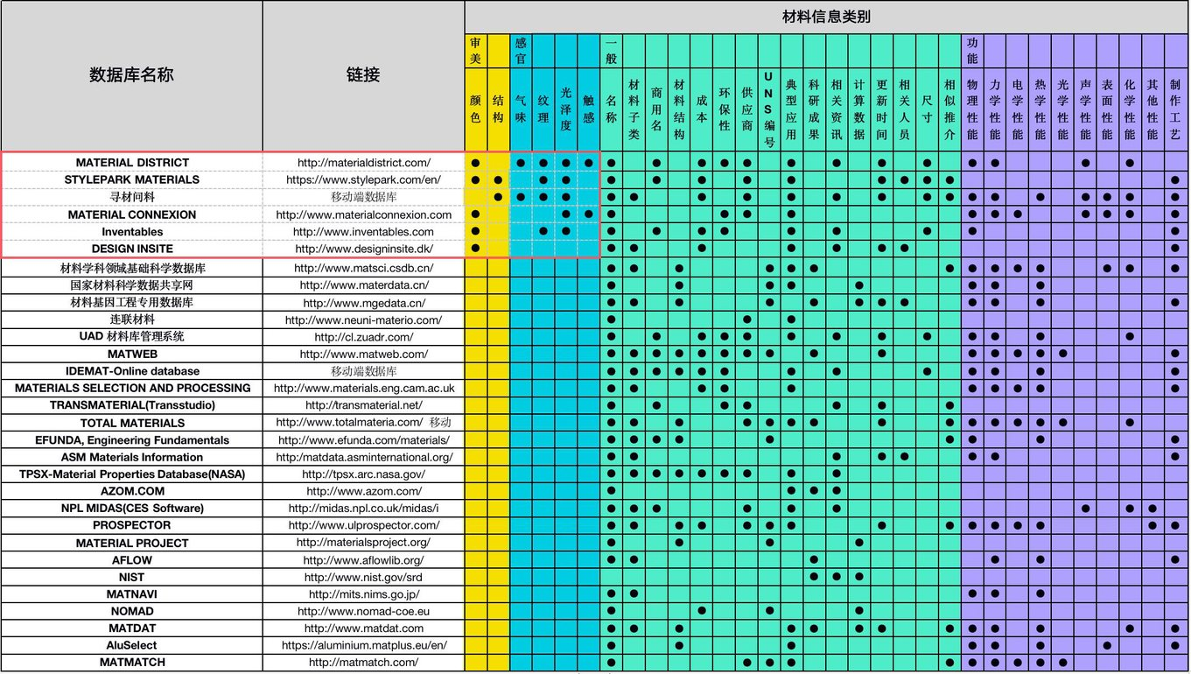
PART.1 设计学视野下的材料研究
研究现状 · 国内外材料信息数据库
Research Status
RESEARCH
STATUS
研究现状
MATERIALS & EXPERIENCE — 材料研究与产品设计
28

Slide 29
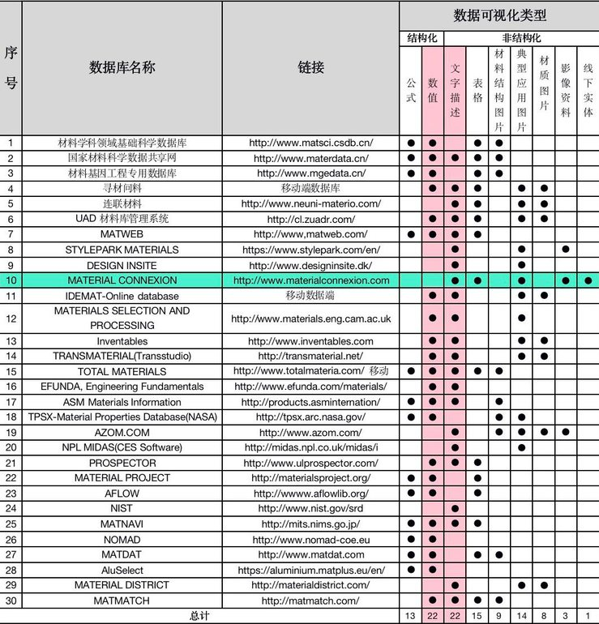
PART.1 设计学视野下的材料研究
研究现状 · 数据库可视化类型统计
Research Status
RESEARCH
STATUS
研究现状
MATERIALS & EXPERIENCE — 材料研究与产品设计
29

Slide 30
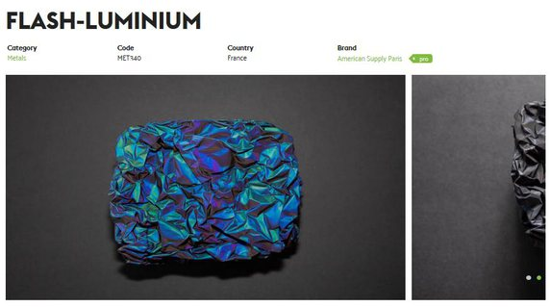
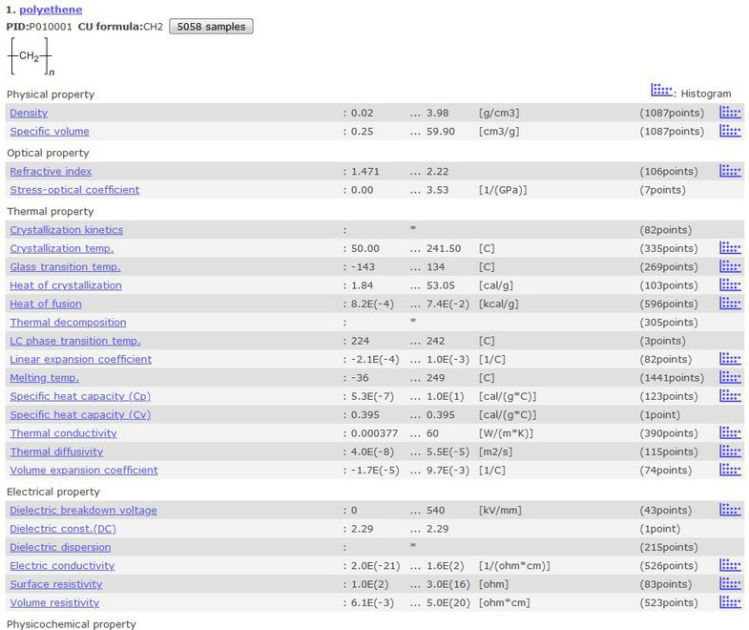
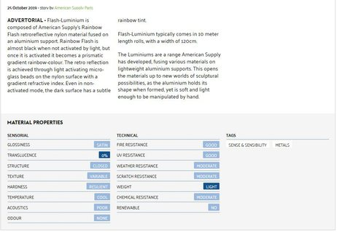
PART.1 设计学视野下的材料研究
研究现状 · Material District V.S MatNavi
Research Status
Material District
MatNavi
MATERIALS & EXPERIENCE — 材料研究与产品设计
30

Slide 31
PART.1 设计学视野下的材料研究
材料信息数据库信息构架
Information Architecture of Materials Database
用户层
应用层
网络层
存储层
数据层
设备层
MATERIALS & EXPERIENCE — 材料研究与产品设计
31

Slide 32

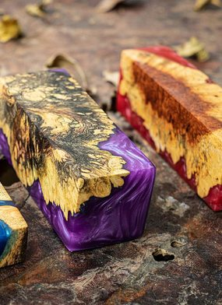







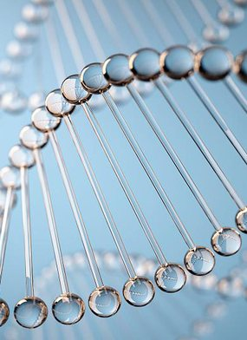
PART.1 设计学视野下的材料研究
基于不同视角产品材料信息可视化需求
Perspectives
产品设计
Product Design
材料研发
Material Development
MATERIALS & EXPERIENCE — 材料研究与产品设计
32

Slide 33
PART.1 设计学视野下的材料研究
材料信息在不同设计阶段的可视化需求差异
Differences
产品设计初期
↓
↑
↑
感官特性+感知特性+功能特性+成本+相关设计说明
数据精度
数据广度
数据直观度
产品设计后期
↑
↓
↑
尺寸+功能技术参数
数据精度
数据广度
数据直观度
MATERIALS & EXPERIENCE — 材料研究与产品设计
33

Slide 34

LESSON 01 · PART 05
材料信息转换
Materials Information Conversion
1
基于材料信息多属性决策的材料信息转换
2
基于语义差异法的材料信息转换
3
MDD \ MOM \ DdMIM
MATERIALS & EXPERIENCE — 材料研究与产品设计
34

Slide 35
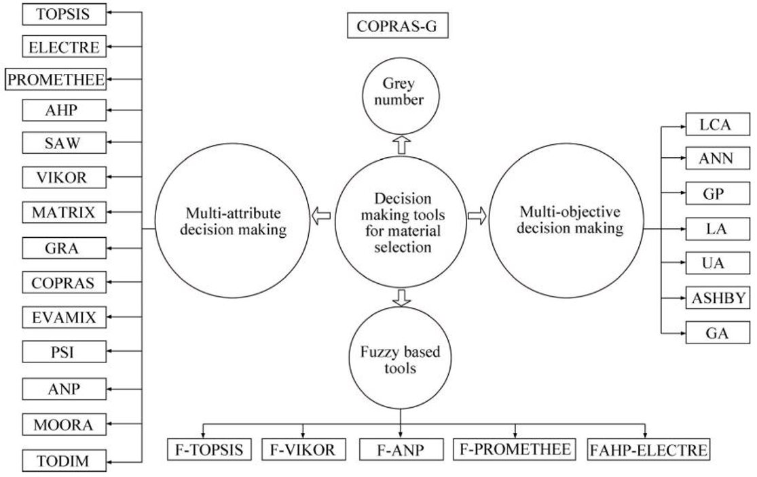
PART.1 设计学视野下的材料研究
基于材料信息多属性决策的材料信息转换
Decision Making Tools for Optimal Material Selection
Decision
Making
Tools
Zindani D, Maity S R, Bhowmik S. Decision Making Tools for Optimal Material Selection: A Review[J]. Journal of Central South University, 2020, 27(3): 629−673.
MATERIALS & EXPERIENCE — 材料研究与产品设计
35

Slide 36
PART.1 设计学视野下的材料研究
基于语义差异法的材料信息转换
Semantic Differential Method, SD
形容词 1 | 量表分值 |  |  |  |  |  |  | 形容词 2
 | 1 | 2 | 3 | 4 | 5 | 6 | 7
保守的 |  |  |  |  |  |  |  | 现代的
不友好的 |  |  |  |  |  |  |  | 友好的
价格不合理 |  |  |  |  |  |  |  | 价格合理
广告不吸引人 |  |  |  |  |  |  |  | 广告吸引人
不成功的 |  |  |  |  |  |  |  | 成功的
SD
语义差异法
（Semantic Differential Method, SD）
语义差异量表
（Semantic Differential Scale）
https://www.mianfeiwendang.com/doc/bb66b98ac188ca96a41ebeda/10
MATERIALS & EXPERIENCE — 材料研究与产品设计
36

Slide 37
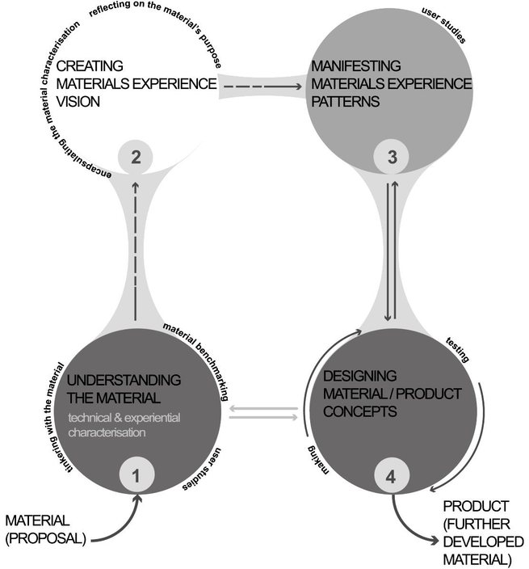
PART.1 设计学视野下的材料研究
Material Driven Design, MDD
MDD \ MOM \ DdMIM
MDD
Material Driven Design
Karana E, Barati B, Rognoli V, et al. Material driven design (MDD): A method to design for material experiences[J]. International Journal of Design, 2015, 9(2): 35–54.
MATERIALS & EXPERIENCE — 材料研究与产品设计
37

Slide 38
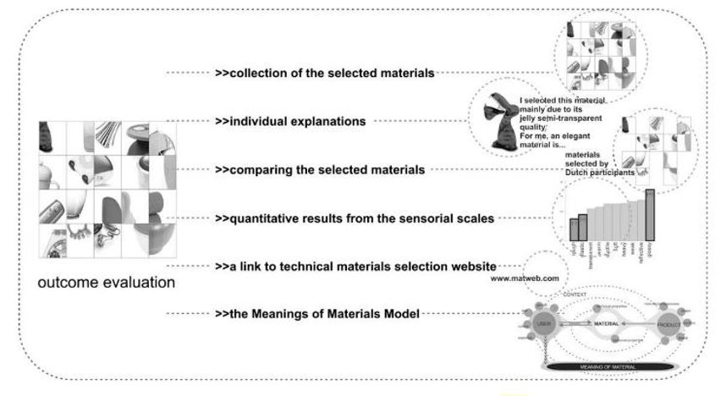
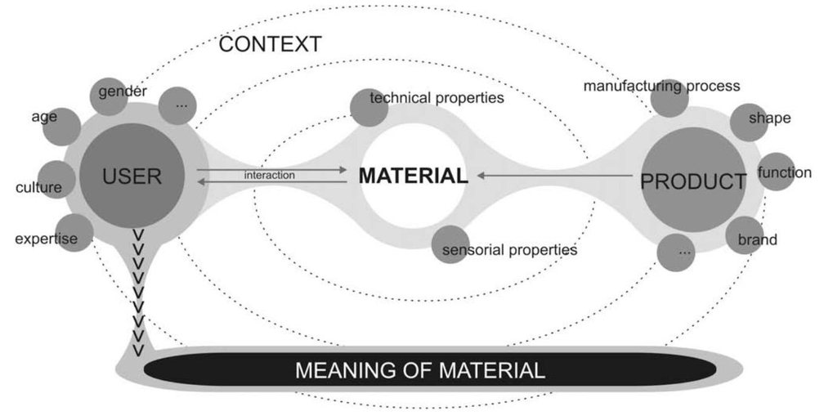
PART.1 设计学视野下的材料研究
Meaning of Materials, MoM
MDD \ MOM \ DdMIM
Karana E, Hekkert P, Kandachar P. A tool for meaning driven materials selection[J]. Materials and Design, 2010, 31(6): 2932–2941.
MATERIALS & EXPERIENCE — 材料研究与产品设计
38

Slide 39
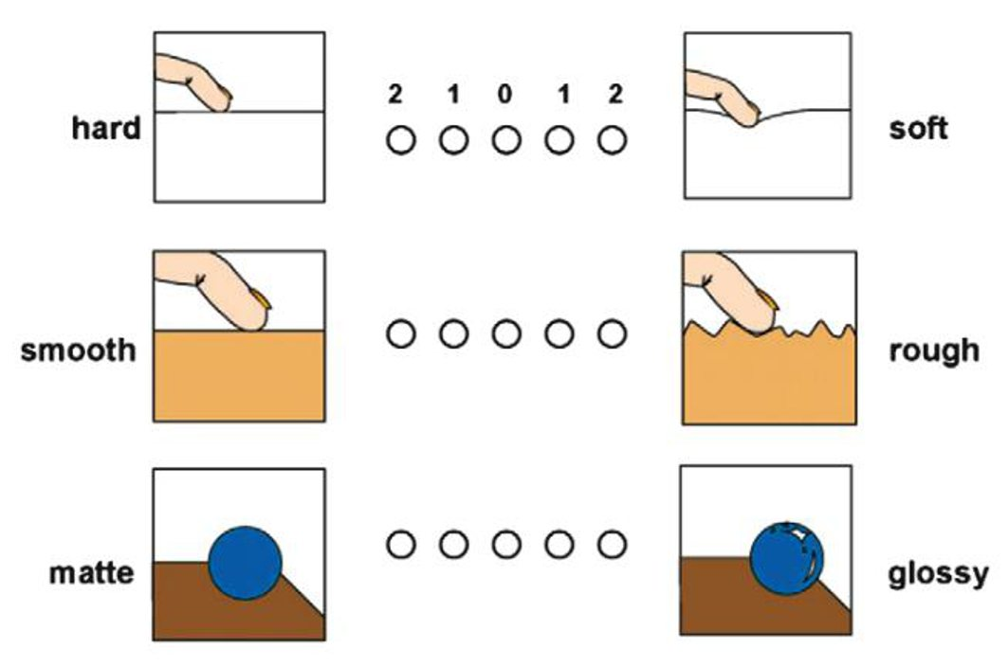
PART.1 设计学视野下的材料研究
Meaning of Materials, MoM（主观体验赋值）
MDD \ MOM \ DdMIM
MoM
主观体验赋值
Karana E, Hekkert P, Kandachar P. A tool for meaning driven materials selection[J]. Materials and Design, 2010, 31(6): 2932–2941.
MATERIALS & EXPERIENCE — 材料研究与产品设计
39

Slide 40
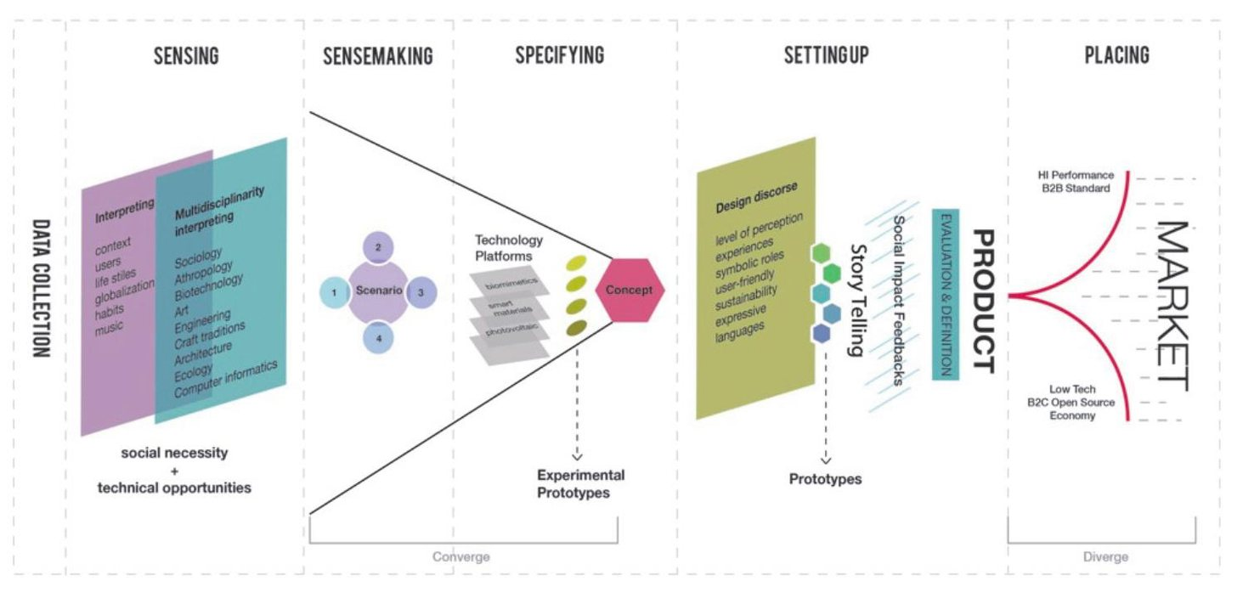
PART.1 设计学视野下的材料研究
Design-driven Material Innovation Methodology, DdMIM
MDD \ MOM \ DdMIM
DdMIM
Lecce C, Ferrara M. The Design-driven Material Innovation Methodology[J]. 2016(June). DOI:10.4995/ifdp.2016.3243.
MATERIALS & EXPERIENCE — 材料研究与产品设计
40

Slide 41
LESSON 01 · PART.2
产品设计中的
材料感官体验
Part.2

Slide 42
PART.2 产品设计中的材料感官体验
材料感知体验
Material Perceptual Experience
材料情感体验
Material Emotional Experience
材料感官体验
Material Sensory Experience
材料感知体验
Material Perceptual Experience
材料知觉体验
Material Perceptional Experience
MATERIALS & EXPERIENCE — 材料研究与产品设计
42

Slide 43
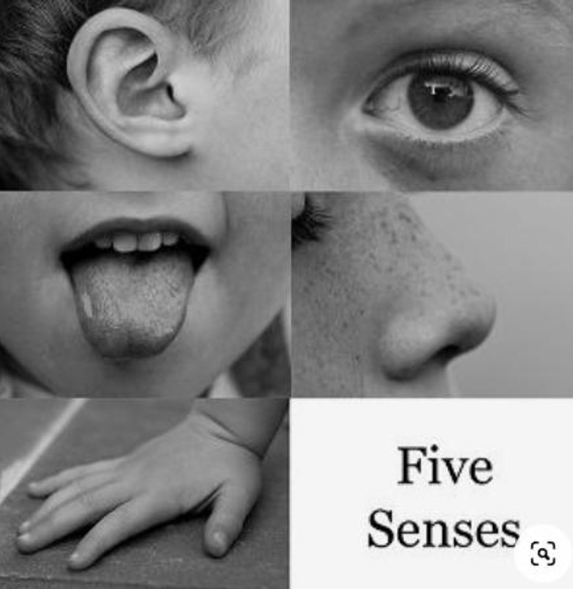
PART.2 产品设计中的材料感官体验
材料感官体验
Material Sensory Experience
感官体验是指某种立即且直接的感受，被视为人类最基本的体验模式。
视觉
vision
听觉
audition
肤觉
或被译为躯体感觉，somatosensation
嗅觉
olfaction
味觉
gustation
五种感官模态（sensory modality）。
MATERIALS & EXPERIENCE — 材料研究与产品设计
43

Slide 44
PART.2 产品设计中的材料感官体验
材料感官体验
Material Sensory Experience
材料的感官体验通过色彩、形态、肌理、声音、触感、味道等作用于人的各种感觉器官。因此，材料的感官体验是衡量产品是否满足用户体验的重要标准之一。
材料的感官体验是产品个性中最直接和最明显的部分，它通过色彩、形态、肌理、声音、触感、味道等作用于人的各种感觉器官。
色彩
形态
肌理
声音
触感
味道
MATERIALS & EXPERIENCE — 材料研究与产品设计
44

Slide 45

PART.2 产品设计中的材料感官体验
材料感官体验 · 视觉体验
Vision
视觉
视觉是人类认知世界并获取信息的前提，是辨别材料表面形态、光泽度、色彩、肌理和透明度的重要感官通道，也是个体评价产品造型、色彩和结构等内容的重要渠道。
MATERIALS & EXPERIENCE — 材料研究与产品设计
45

Slide 46
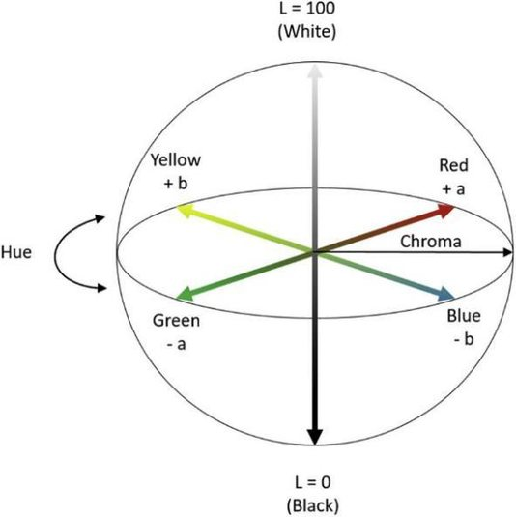
PART.2 产品设计中的材料感官体验
表征产品视觉特征的材料物理量
CIELAB Color Space
CIELAB是一种不依赖材料表面状况，并与人类视觉系统识别颜色机制相一致的色彩模型。产品设计常通过参考CIELAB色彩空间中的物理量来选择合适的颜色，主要包括明度、红绿色品指数、黄蓝色品指数、饱和度及色调角五项物理量。
L
代表图像色彩的明度（Lightness）即从纯黑至纯白；
a
代表红绿色品指数，即从红色到绿色的颜色差异；
b
则代表的是黄蓝色品指数即从黄色到蓝色的颜色差异；
C
为饱和度（Chroma）又称为彩度（饱和度）；
h
为色相（Hue）且通常为一个角度数值（也称为色调角）。
MATERIALS & EXPERIENCE — 材料研究与产品设计
46

Slide 47

PART.2 产品设计中的材料感官体验
表征产品视觉特征的材料物理量
Gloss
人们感受到的事物表面的亮度与材料表面的光泽度密切相关。但光泽度被认为与镜面反射程度、物体表面色素沉着和散射介质中的漫反射相关。大多数情况下，材料表面光泽度即为材料表面镜面光泽度（specular gloss），其单位被记为GU（gloss unit）。
GU
gloss unit
镜面光泽度（specular gloss）
MATERIALS & EXPERIENCE — 材料研究与产品设计
47

Slide 48
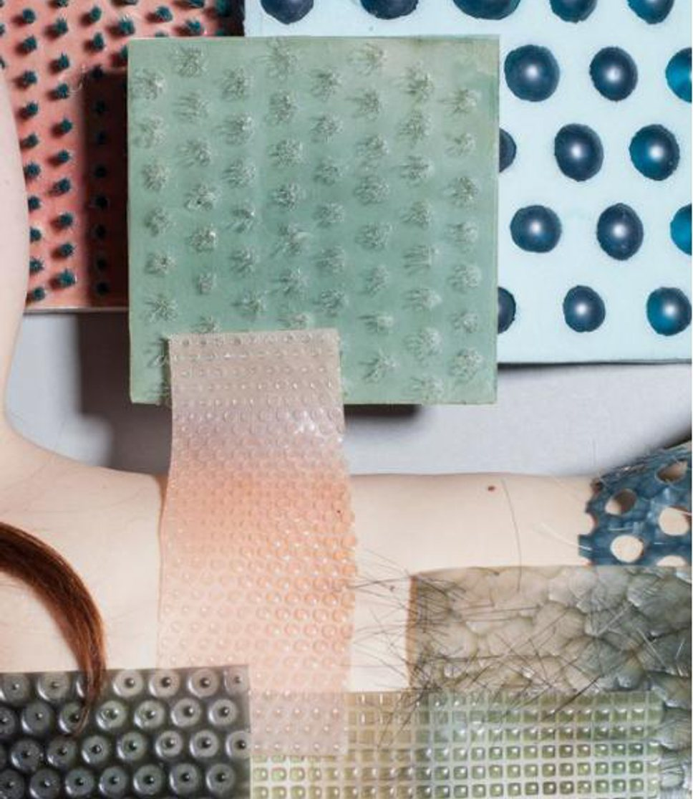
PART.2 产品设计中的材料感官体验
材料感官体验 · 肤觉体验
Somatosensation
肤觉被认为是人类探索世界最自然的感官通道。相较于其他感官模态，肤觉涉及更广泛的感觉传送器和信息通道。
肤觉主要包括触觉、温度觉及痛觉三类：触觉是皮肤对外部力学刺激产生的感受；温度觉则与皮肤感受到的温暖或寒冷有关；而痛觉主要警示生物可能遭受到危险。
触觉
温度觉
痛觉
MATERIALS & EXPERIENCE — 材料研究与产品设计
48

Slide 49
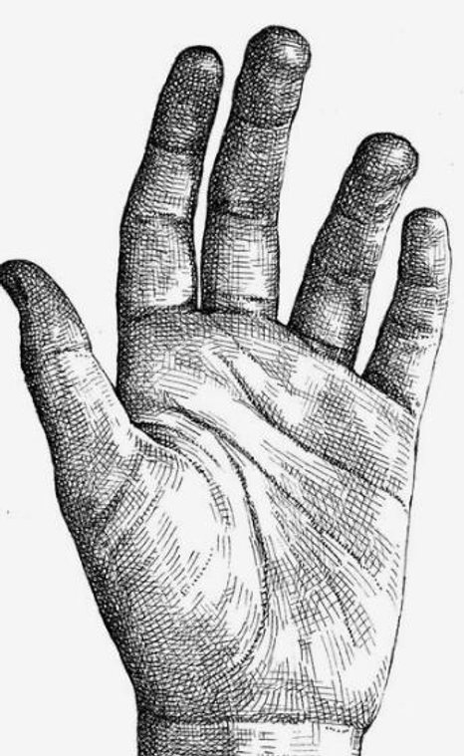
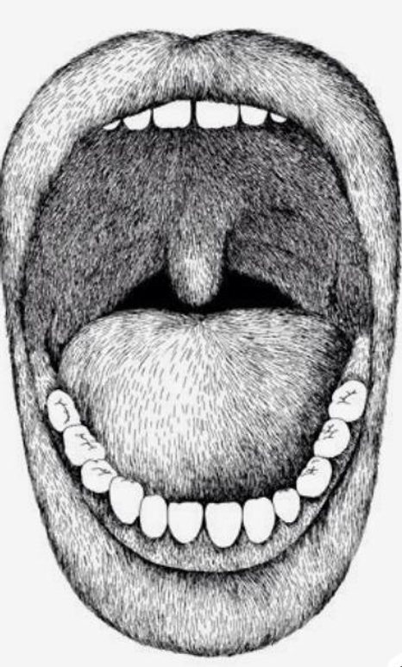
PART.2 产品设计中的材料感官体验
材料感官体验 · 肤觉体验
Somatosensation
Pinel等人在研究中发现：手、嘴唇和舌头是人类辨别肤觉信息的主要身体部位。
手
嘴唇
舌头
MATERIALS & EXPERIENCE — 材料研究与产品设计
49

Slide 50

PART.2 产品设计中的材料感官体验
材料感官体验 · 肤觉体验
Fingertip Sensitivity
经研究证实：手指指腹是人体肤觉敏感度最高的身体部位，这意味着人们通过指腹能够更容易分辨物体表面“冷或暖”、“软或硬”或“光滑与粗糙”等表面特征。
冷
暖
软
硬
光滑
粗糙
MATERIALS & EXPERIENCE — 材料研究与产品设计
50

Slide 51
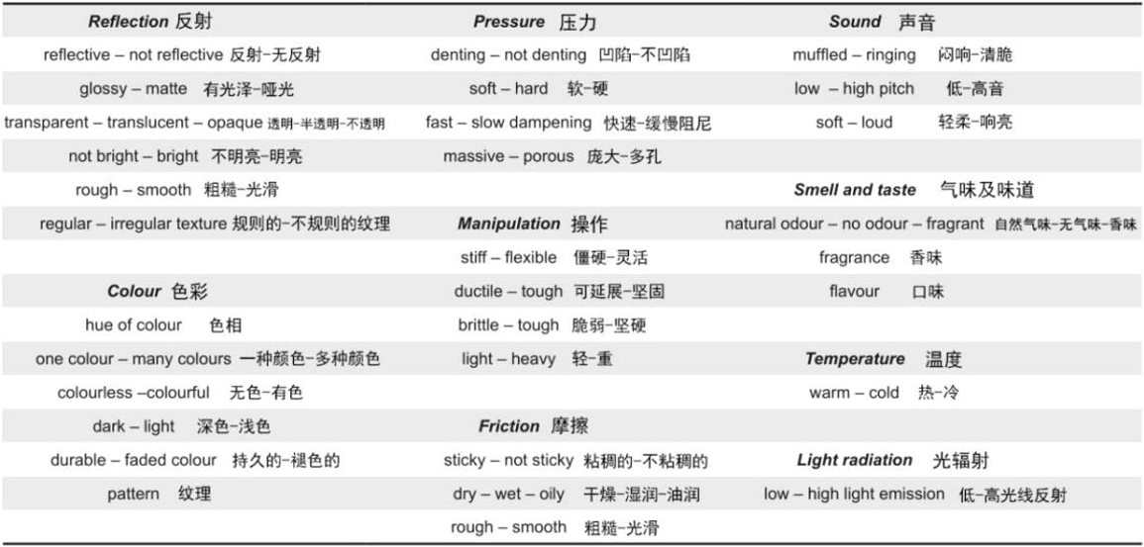
PART.2 产品设计中的材料感官体验
材料感官体验
Material Sensory Experience
Johnson等人构建了一个用于描述产品设计中材料体验的通用词汇表。其中，材料美学体验（Aesthetic Experience）是感官体验的反应，其中包括与感受（feel）、质感（texture）、形态（form）、气味（smell）、光感（optics）、色彩（color）、味觉（taste）及听觉（sound）等内容。
MATERIALS & EXPERIENCE — 材料研究与产品设计
51

Slide 52
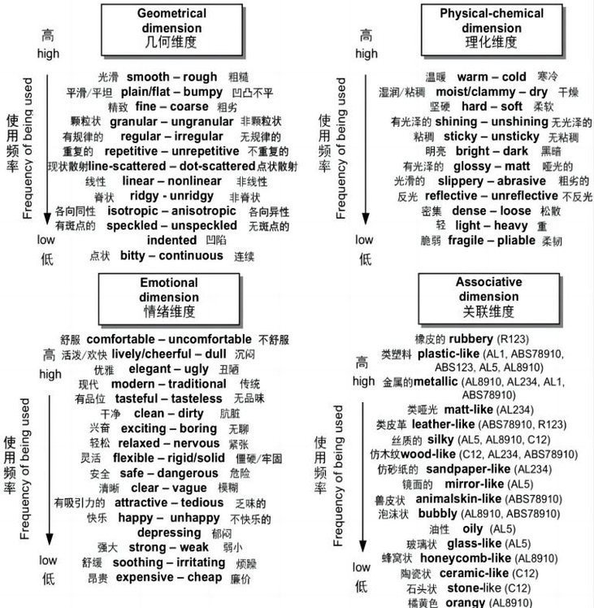
PART.2 产品设计中的材料感官体验
材料感官体验
Material Sensory Experience
清华大学的左恒峰教授认为材料的主观体验指：人们通过感官系统所产生的对材料表面几何形貌特征和物理化学属性的整体印象。他们将材料的触觉体验划分为几何维度（geometrical dimension）、理化维度（physi-chemical dimension）、情感维度（emotional dimension）和关联维度（associative dimension）共四个部分。
MATERIALS & EXPERIENCE — 材料研究与产品设计
52

Slide 53
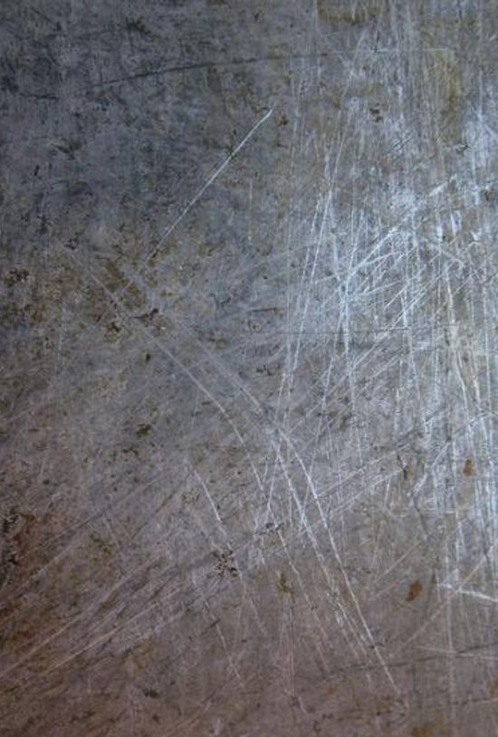
PART.2 产品设计中的材料感官体验
表征产品肤觉特征的材料物理量
Surface Roughness
材料的表面粗糙度（surface roughness）是材料表面形貌中的最为显著特征，引起的视觉及肤觉体验差异也最为明显。材料的表面粗糙度由材料表面的立体几何特征差异所导致，主要与以下物理量相关。
Ra
Rsm
Hybrid
第一，与垂直方向表面凸起高度及凹陷深度的算数平均值（又被称为表面轮廓的算数平均偏差），即表面平均粗糙度（roughness average, Ra）相关；
第二，与用于描述材料表面一段距离内离开中心线的各个凸起之间在表面水平方向的物理量，即平均间距粗糙度（peak spacing, Rsm）相关；
第三，与由纵向尺度和水平尺度共同决定表面粗糙程度的混合参量（hybrid parameters）相关。
MATERIALS & EXPERIENCE — 材料研究与产品设计
53

Slide 54
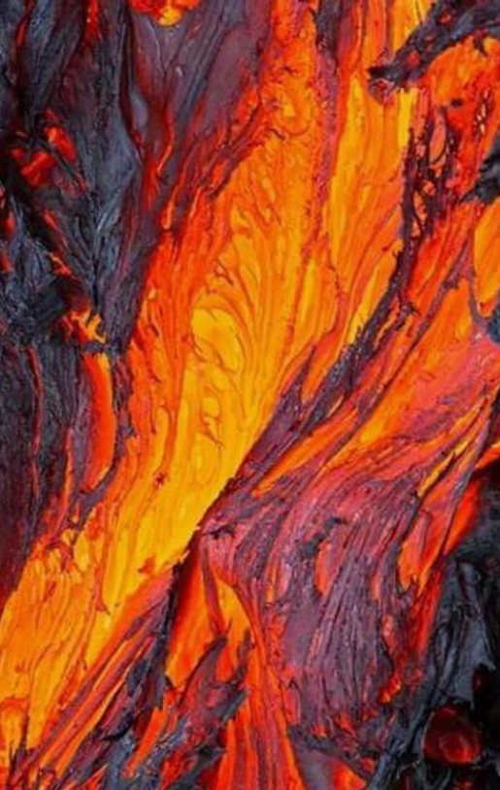

PART.2 产品设计中的材料感官体验
表征产品肤觉特征的材料物理量
Thermal Sensation
材料表面的“冷-热”差异，也是产品设计过程中需要重点关注的材料物理量，主要涉及导热系数或比热容等物理量。
热
冷
MATERIALS & EXPERIENCE — 材料研究与产品设计
54

Slide 55
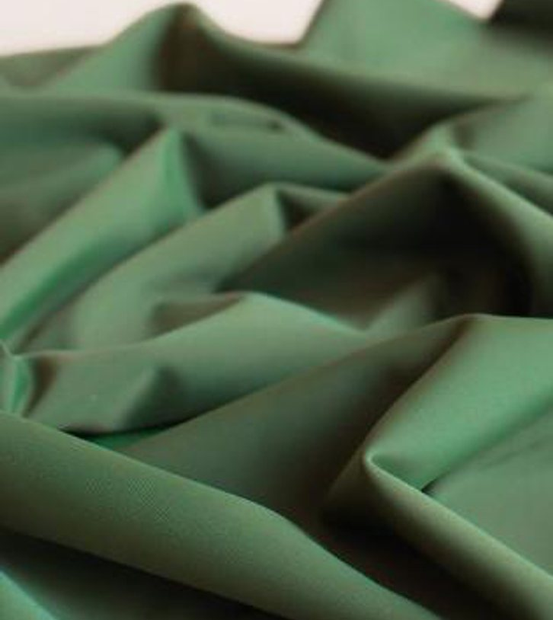
PART.2 产品设计中的材料感官体验
表征产品肤觉特征的材料物理量
Young's Modulus & Friction
弹性模量 Young's modulus
弹性模量又称为杨氏模量（Young's modulus），是材料变形后回弹的指标，其物理意义是产生100%弹性变形所需的应力，主要反映了材料的拉伸弹性和软硬程度。
摩擦系数 coefficient of friction
物体表面湿润（moist）、干燥（dry）、黏稠（sticky）及光滑（slippery）的肤觉体验都归因于指腹与材料表面纹理的摩擦水平，即摩擦系数（coefficient of friction）。
MATERIALS & EXPERIENCE — 材料研究与产品设计
55

Slide 56
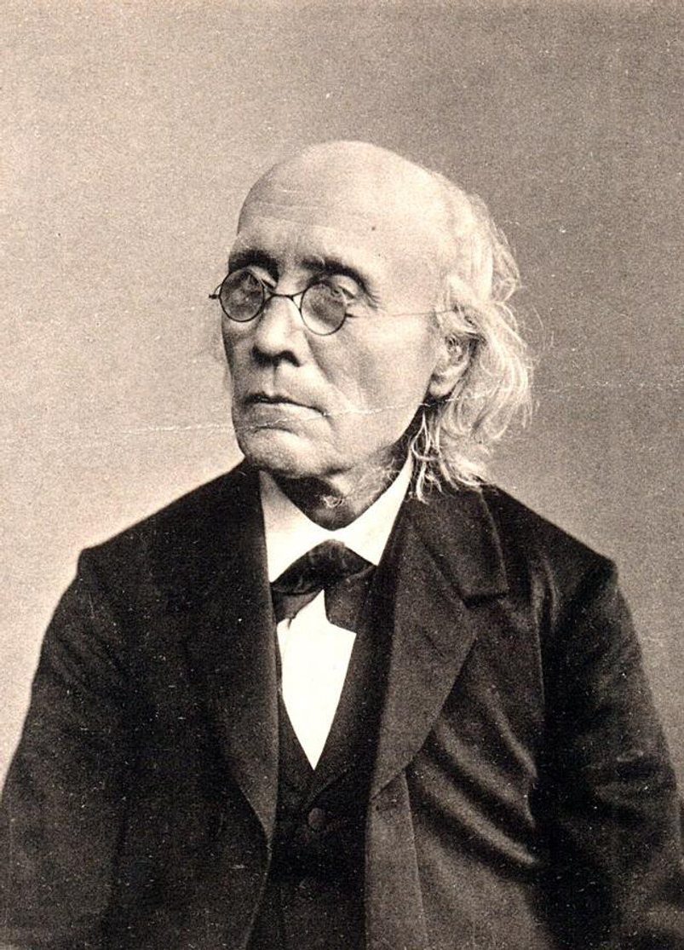
古斯塔夫·特奥多尔·费希纳
Gustav Theodor Fechner
《心理物理学纲要》
《Elemente der Psychophysik》
为心理物理学的研究奠定了基础，被称为实验心理学的开端。
第一卷
第二卷
“外部心理学（outer psychophysics）”
“内部心理学（inner psychophysics）”
1801.04.19~1887.11.18
德国哲学家、实验心理学家和物理学家
MATERIALS & EXPERIENCE — 材料研究与产品设计
56

Slide 57
PART.2 产品设计中的材料感官体验
感觉阈限
Sensory Threshold
阈限（threshold）即“感觉阈限（sensory threshold）”是研究过程中作为重要的参数之一，它表达了感觉器官与感官范围临界点的相匹配的刺激强度。
感觉通常依赖于人类大脑某些特定的加工过程，外部刺激通过神经元不断刺激大脑最终诱发相应的感觉。
MATERIALS & EXPERIENCE — 材料研究与产品设计
57

Slide 58

PART.2 产品设计中的材料感官体验
感觉阈限
Sensory Threshold
视觉
晴朗的夜晚能看见30英里外的烛光
听觉
距离手表20英尺能听见指针的走动声
味觉
一小勺糖需要配2加仑的水
嗅觉
一滴香水在一间3室的房间中扩散
触觉
一片蜜蜂的翅膀从距离背部1厘米处掉落
MATERIALS & EXPERIENCE — 材料研究与产品设计
58

Slide 59
PART.2 产品设计中的材料感官体验
心理物理学的测量定律
Psychophysical Laws
韦伯分数
幂定律（史蒂文斯定律）
Weber's fraction
Power function law
差别阈限*和原来刺激强度的比例是一个常数，用公式表示就是
心理量S，是物理量I（如线段的长度）的幂函数，用公式表示：
ΔI / I = K
S = K · I^{n}
*差别阈限：是分辨两种同类物理量量值大小的测量值，针对该值的调查研究在度量感觉的历史中占据着极其重要的作用。
MATERIALS & EXPERIENCE — 材料研究与产品设计
59

Slide 60

LESSON 01 · PART.3
可供性
Affordance
Part.3

Slide 61
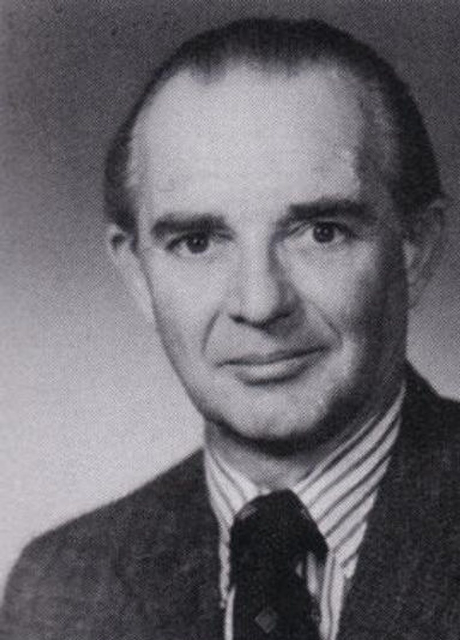
詹姆斯·杰罗姆·吉布森
James Jerome Gibson
心理学家詹姆斯·杰罗姆·吉布森（1904-1979）引入了“示能性”一词来描述人与环境之间所有潜在的互动。
吉布森的知觉理论认为知觉是人与外界接触的直接产物，它是外界物理能量变化的直接反映，不需要思维的中介过程。
1904.01.27~1979.12.11
美国心理学家，被认为是20世纪视知觉领域最重要的心理学家之一。
MATERIALS & EXPERIENCE — 材料研究与产品设计
61

Slide 62
PART.3 可供性 AFFORDANCE
詹姆斯·杰罗姆·吉布森 · 可供性
James Jerome Gibson
吉布森指出：环境的可供性是它为动物提供的东西，它提供或提供的东西，无论是好的还是坏的。吉布森的示能性概念指出了隐藏在环境中的所有行动可能性，而不管个人识别它们的能力如何。如所描述的:
关于环境的可供性的一个重要事实是：既不是客观属性，也不是主观属性；或者，如果你愿意的话，它既是客观属性，也是主观属性。
可供性跨越了主观-客观的二分法，帮助我们理解其不足。它既是环境的事实，也是行为的事实。它既是物理的，也是心理的，但两者都不是。
MATERIALS & EXPERIENCE — 材料研究与产品设计
62

Slide 63
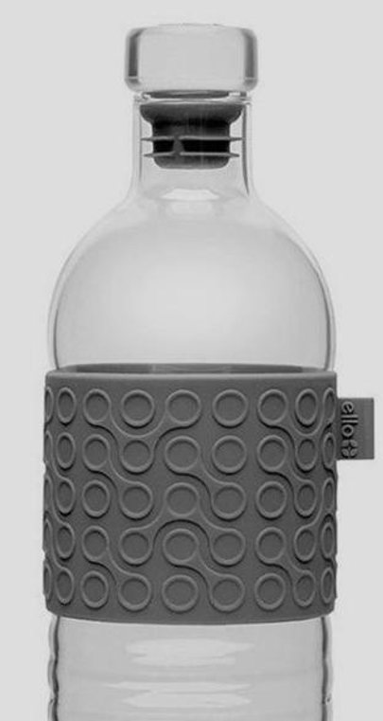
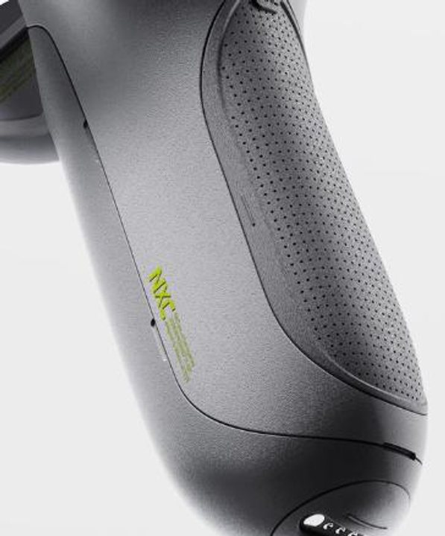
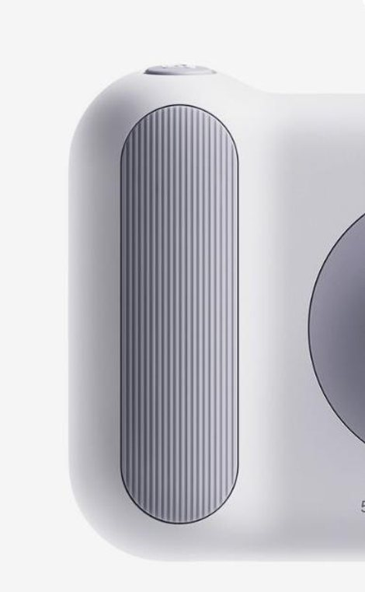
PART.3 可供性 AFFORDANCE
相关案例
Case Studies · 01
01
MATERIALS & EXPERIENCE — 材料研究与产品设计
63

Slide 64



PART.3 可供性 AFFORDANCE
相关案例
Case Studies · 02
02
MATERIALS & EXPERIENCE — 材料研究与产品设计
64

Slide 65


PART.3 可供性 AFFORDANCE
相关案例
Case Studies · 03
03
MATERIALS & EXPERIENCE — 材料研究与产品设计
65

Slide 66


PART.3 可供性 AFFORDANCE
相关案例
Case Studies · 04
04
MATERIALS & EXPERIENCE — 材料研究与产品设计
66

Slide 67
谢谢
大家
THANKS
第1课 材料研究与产品设计
工业设计学院 · 张萌

